Slide 1
EXPADON 2

Slide 2
Préambule
Ce guide détaille les fonctionnalités du Module Certificats d’Expadon 2.
Celui-ci vous permet de créer des demandes de certificat sanitaire et de les transmettre aux autorités pour évaluation.
Cette version est destinée à évoluer pour intégrer rapidement de nouvelles fonctionnalités complémentaires.
Dernière mise à jour le 28/06/2023

Slide 3
Préambule
Les objectifs et différences avec Expadon 1
Accompagner : Les exportations françaises et permettre une plus grande fluidité des procédures SPS (Sécurité et de Protection de la Santé) pour les opérateurs et l’administration
Encourager : Les entreprises françaises à l’export en apportant une information plus large et plus accessible
Renforcer : Le haut niveau de confiance dans le système SPS français et la marque France
Nouvelle
version
Fluidité des
Procédures
Dématérialisation
Nouveauté
Télétransmission
Objectif
e-certification

Slide 4
Préambule
Le périmètre d’Expadon 2
interface INTERACTIVE et COMMUNE
exportation vers PAYS TIERS
domaine ANIMAL et VEGETAL
ACTUALISATION au fur et à mesure
couple
PAYS +
PRODUITS
CERTIFICATS,
ATTESTATIONS, FICHES
liste ÉTABLISSEMENTS
agréés
demande
D’AGREMENT
bilans SANITAIRE

Slide 5
Fonctionnalités Expadon 2
1
Se connecter à Expadon 2 – Module certificats sanitaires
2
Ecran d’accueil
3
Tableau de bord et fonctionnalités
4
Rechercher une demande de certificat
5
Déposer une demande de certificat
6
Soumettre la demande
7
Récupérer le certificat signé

Slide 6
Fonctionnalités Expadon 2
8
Cas métiers particuliers
9
Liens utiles et assistance

Slide 7
1. Se connecter à Expadon 2 – Module Certificats sanitaires (1/8)
Prérequis techniques
Les navigateurs supportés
Recommandés
Firefox à partir
de la version v.102.3
Chrome à partir
de la version v.112.0
Internet Explorer
à partir de la version v.11
Edge à partir
de la version v.111.0
Safari à partir
de la version v.5.0
Les performances de l’application peuvent varier en fonction des conditions locales d’accès au réseau. L’application a été optimisée pour que ces conditions locales impactent le moins possible l’utilisation de l’outil.
Attention : Impressions à partir de l’application
Pour toutes les impressions à faire à partir de l’application,
attention de bien ouvrir les documents avec Acrobat Reader.

Slide 8
1. Se connecter à Expadon 2 – Module Certificats sanitaires (3/8)
Les identifiants : Création d’un compte « Moncompte »
Création préalable obligatoire d’un compte « Mon compte »
Démarche à effectuer en ligne sur https://www.mesdemarches.agriculture.gouv.fr/demarches/exploitation-agricole/obtenir-un-droit-une-autorisation/article/me-connecter-a-mon-compte-pour
Procédure décrite ci-dessous, ici
Vous ne pouvez pas utiliser votre compte Exp@don si vous en possédiez un.
Ce compte est personnel et se caractérise par un identifiant unique (adresse électronique) et un mot de passe.
Ce compte permet (sous réserve de disposer des habilitations ad hoc) d’accéder aux différentes applications du ministère de l’Agriculture et de la Souveraineté Alimentaire.
Le recours à un compte unique pour votre entreprise n’est pas recommandé pour des raisons de traçabilité et de sécurité
Notes:
COMMENT ET OU OBTENIR UN IDENTIFIANT???

Slide 9
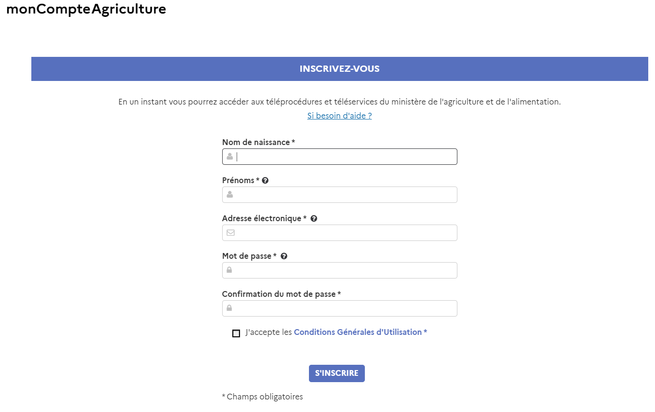
1. Se connecter à Expadon 2 – Module Certificats sanitaires (4/8)
Création de votre compte « Moncompote » 1/3
Se rendre à l’adresse URL suivante : https://moncompte.agriculture.gouv.fr/individus/inscription.xhtml
Chaque collaborateur de votre entreprise réalisant des demandes de certificat doit avoir son propre compte. Il sera notifié du suivi de ses demandes à l’adresse électronique mentionnée.
Notes:
Ne pas tenir compte de l’url définitive.

Slide 10
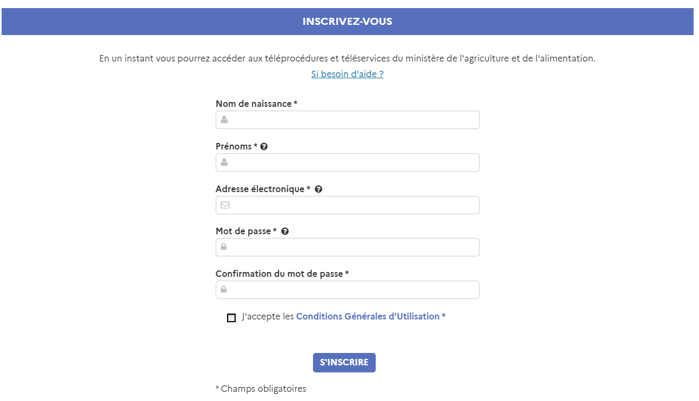
1. Se connecter à Expadon 2 – Module Certificats sanitaires (5/8)
Création de votre compte « Moncompote » 2/3
Renseigner les champs obligatoires du formulaire (marqués d'un astérisque *) :
Nom de naissance
Prénoms (séparés par une virgule le cas échéant)
Adresse électronique
NB: Cette adresse électronique servira d’identifiant unique de connexion lors de l’utilisation d’Expadon 2. C’est également l’adresse à laquelle seront envoyés les notifications Expadon 2 (demandes de compléments, signature, refus)
Mot de Passe
8 caractères minimum, avec au moins trois caractères parmi les quatre catégories suivantes : 1 minuscule, 1 majuscule, 1 chiffre, 1 caractère spécial (! @ # $ % ^ & * ) ( _ } { : ; ? < >).
Confirmez le mot de passe en le saisissant une seconde fois, à l’identique
Prendre connaissance et accepter les conditions générales d'utilisation en cochant la case adequate
Enregistrer votre inscription en cliquant sur l’icône “S’inscrire”

Slide 11
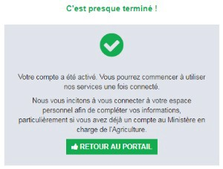
1. Se connecter à Expadon 2 – Module Certificats sanitaires (6/8)
Création de votre compte « Moncompote » 3/3
Après enregistrement de votre inscription, vous recevrez par courrier électronique
un lien d'activation valable 96h permettant de valider votre inscription. L’activation préalable de votre compte de connexion est obligatoire pour permettre d’accéder aux téléprocédures. Cette activation est obligatoire pour accéder aux téléprocédures.
En cas de problème lors de la creation de votre compte contactez l’assistance du ministère à l’adresse suivante : assistance.dsa@agriculture.gouv.fr
Vous pouvez maintenant demander votre habilitation. Voir page suivante

Slide 12
1. Se connecter à Expadon 2 – Module Certificats sanitaires (7/8)
L’habilitation du demandeur
Pour soumettre des demandes de certificat à l’administration vous devez être habilité comme demandeur.
Rapprochez-vous de l’administrateur local opérateur désigné au sein de votre entreprise pour obtenir cette habilitation.
Votre habilitation a une validité nationale
Vous n’avez pas à redemander une habilitation par département où votre entreprise intervient.
Vous pouvez consulter ici le guide Habilitation-Certificat.
Pour créer un administrateur local opérateur consulter le Guide Habilitation
Les entreprises transitaires ou agissant « pour le compte d’un établissement tiers » font l’objet d’une procédure spécifique voir cas particulier.

Slide 13
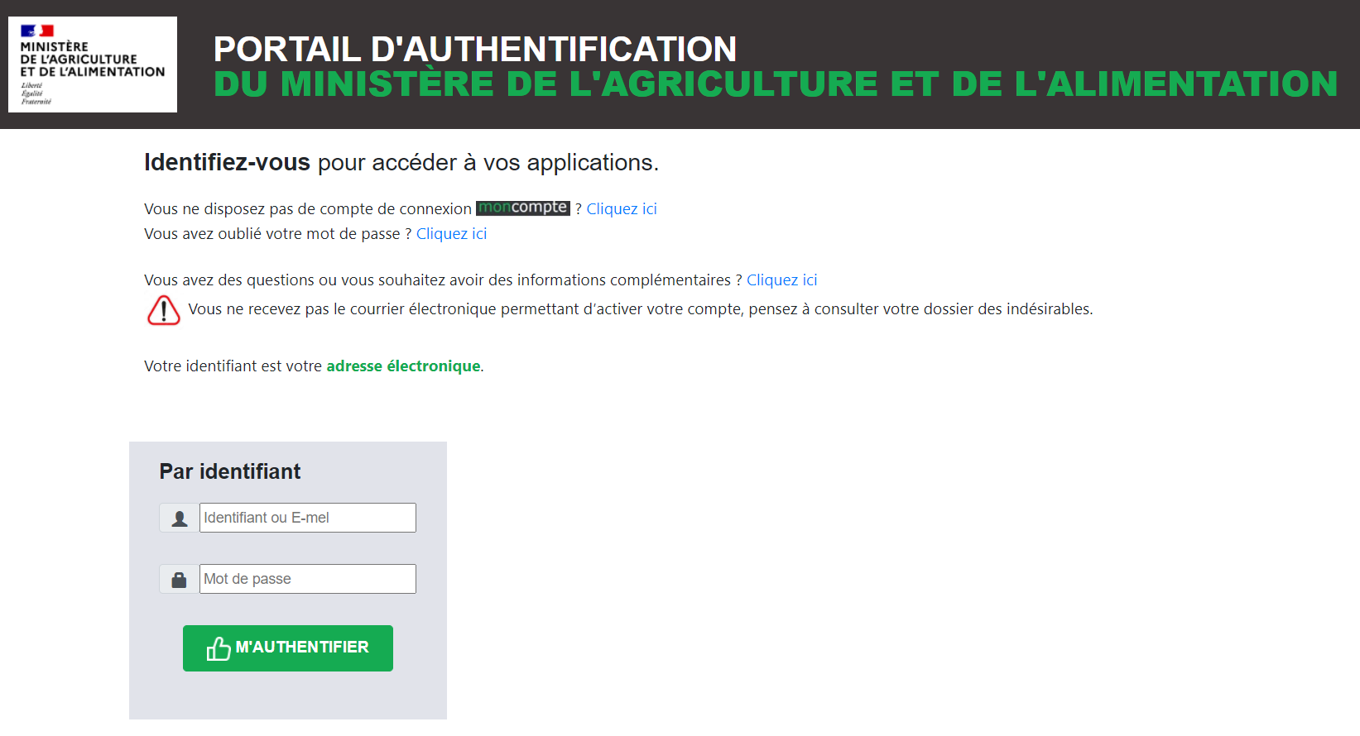
1. Se connecter à Expadon 2 – Module Certificats sanitaires (8/8)
Connexion avec votre identifiant unique
Se rendre directement sur le portail d’information et de communication d’Expadon 2
(https://usager.expadon.fr/sites/infocom-site/accueil.html )
Cliquer sur le lien proposé dans le bloc Certificats
(Bouton « Faire une demande de certificat »)
Ou vous pouvez vous rendre directement sur le lien de la téléprocédure : https://teleprocedures.usager.expadon.fr
Se connecter avec les identifiants du compte « Mon compte » créé précédemment (adresse électronique et mot de passe)

Slide 14
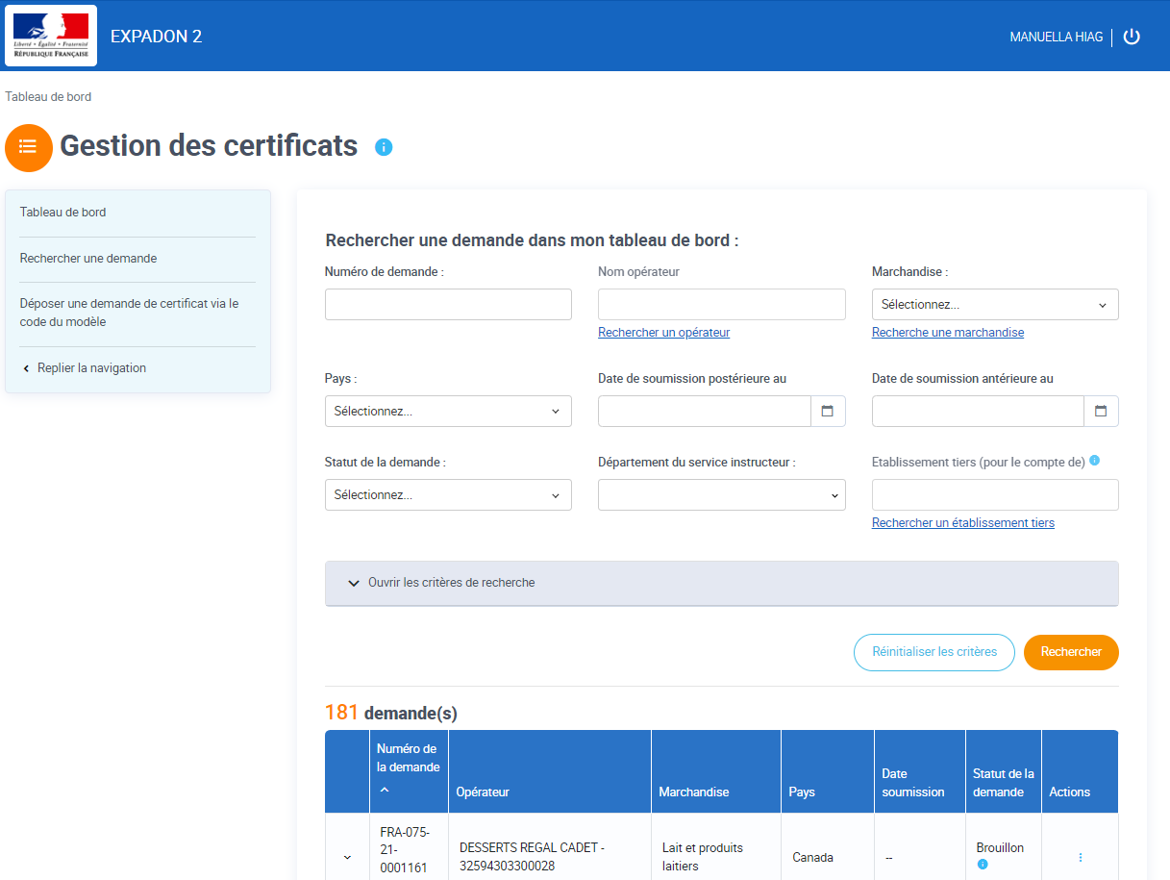
2. Ecran d’accueil
Une fois connecté, j’accède à mon tableau de bord
1
UTILISATEUR
1
Bouton de déconnexion
2
2
Menu : permet d’accéder aux fonctionnalités
7
3
Cliquer pour accéder à la page « Tableau de bord »
4
3
5
4
Cliquer pour rechercher une demande
6
5
Cliquer pour déposer une demande de certificat via le code du modèle
6
Cliquer pour masquer le menu
8
7
Critères à renseigner pour la recherche d’une demande dans mon tableau de bord
8
Liste l’ensemble des demandes répondant aux critères de recherche

Slide 15
3. Tableau de bord et fonctionnalités (1/3)
Généralités
Le tableau de bord liste par défaut l’ensemble des demandes de certificat sanitaire que vous pouvez modifier. C’est votre espace de travail.
Le tableau de bord permet de filtrer vos demandes aux statuts suivants : « Brouillon », « Nouveau », « Retour au demandeur » et « En attente IHS » en fonction de vos différents critères.
NB : pour accéder à vos demandes aux autres statuts (Signé, Signé IHS, Refusé), vous devez utiliser la recherche étendue « Rechercher un certificat ».
Les différents statuts des demandes de certificat sanitaire (cf 3.Tableau de bord et fonctionnalités (3/3)):
Les demandes de certificat sanitaires effectuées sur Expadon 2 sont caractérisées en fonction de leur état d’avancement par un statut. Ce statut évolue au cours du processus d’instruction de la demande et conditionne les droits de modification par les opérateurs et les services officiels.
Les différents statuts sont dans l’ordre chronologique : Brouillon, Nouveau, En instruction, Retour au demandeur, Signé et Refusé. Dans certains cas, les DD peuvent accepter le renseignement d’informations tardives et après signature du certificat. Dans le cas de cette procédure dérogatoire dite IHS, deux autres statuts sont possible : En attente IHS et Signé IHS voir cas particulier.
Les opérateurs peuvent consulter les demandes de certificat sanitaire à chaque statut mais ne peuvent modifier que les statuts « Brouillon », « Retour au demandeur » et « En attente IHS ».

Slide 16
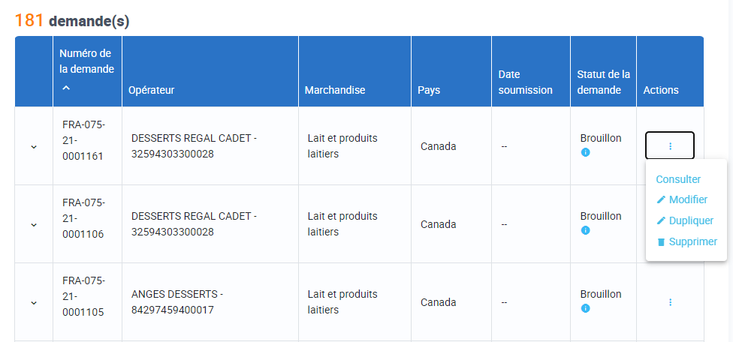
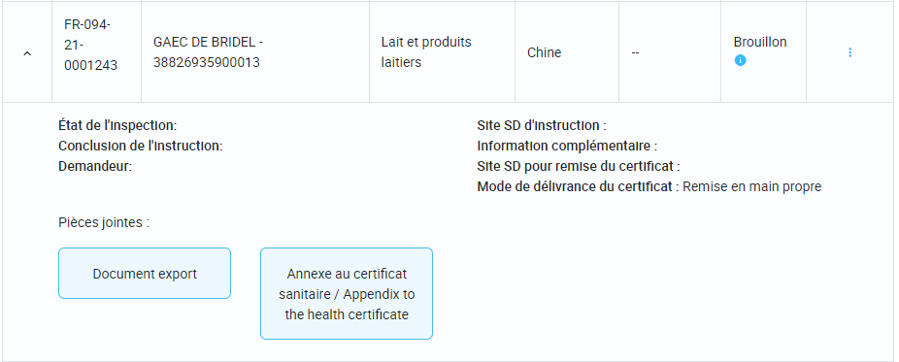
3. Tableau de bord et fonctionnalités (2/3)
Présentation du tableau de bord
2
1
3
1
Cliquer pour déplier et voir plus de détails de la demande (cf 1a)
1a
Les détails suivants s’affichent suite au clic sur la flèche
2
Cliquer sur l’en-tête d’une colonne pour trier la liste sur cette colonne, par ordre alphabétique / croissant
3
Cliquer sur pour afficher la demande en mode consultation
Cliquer sur pour modifier la demande
Cliquer sur pour dupliquer la demande
Cliquer sur pour supprimer la demande
1a
Notes:
Refaire capture 1a (nom)

Slide 17
3. Tableau de bord et fonctionnalités (3/3)
Les différents statuts de certificats – que pouvez-vous faire ?
Statut
Le demandeur peut consulter la demande
Le demandeur peut modifier la demande
Brouillon
Le demandeur peut à tout moment consulter sa demande. Suite à l’envoi en instruction, il verra uniquement les données renseignées lors de la création de la demande.
Nouveau
En instruction
En cours d’instruction
Retour au demandeur
En attente IHS
Signé
Signé IHS
Refusé

Slide 18
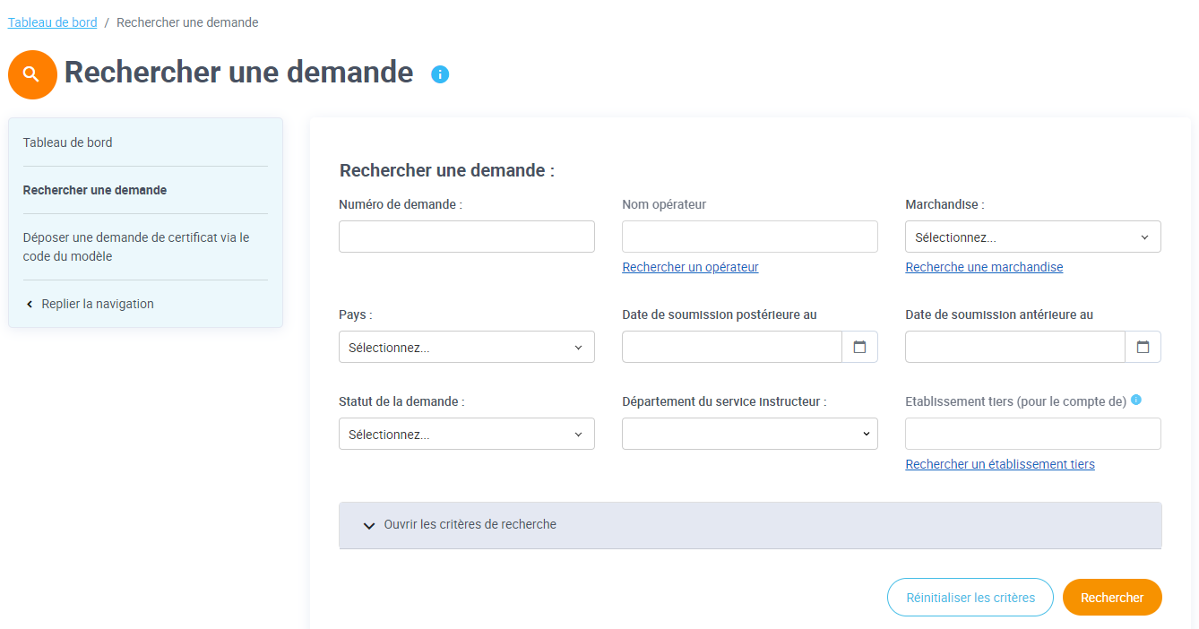
4. Rechercher une demande (1/5)
Ecran et étapes d’une recherche de demande (1/2)
La fonctionnalité « Rechercher une demande » permet d’accéder en consultation à l’ensemble de vos demandes de certificat, et notamment les demandes transmises à l’administration (en cours d’instruction, signées ou refusées)
2
1
1
Dans le menu, cliquer sur « Rechercher une demande ».
2
Renseigner un critère de recherche (aucun critère n’est obligatoire)
3
Cliquer sur le bouton « Rechercher ».
3

Slide 19
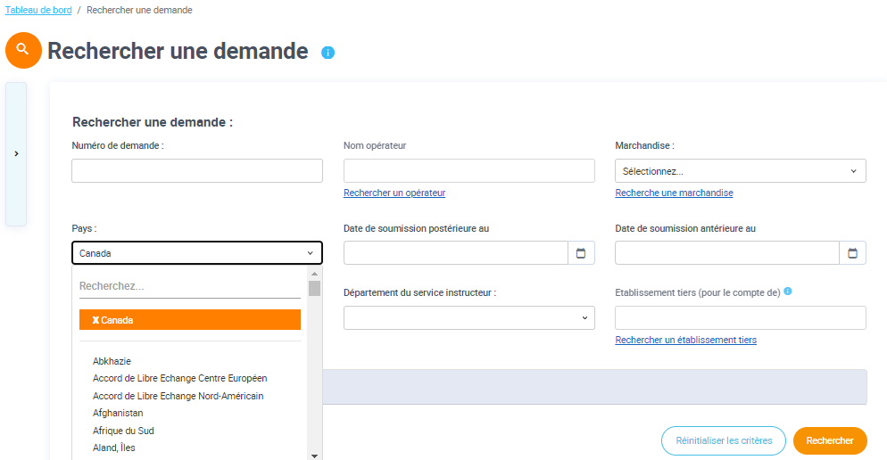
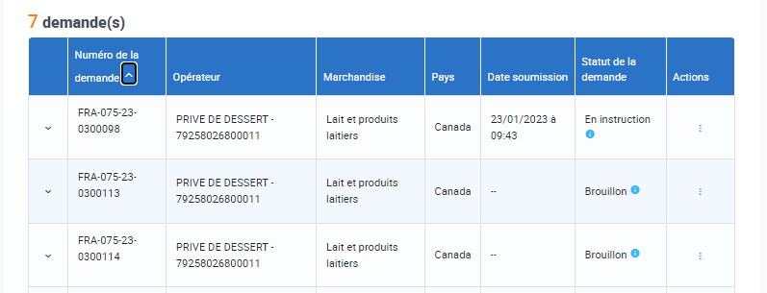
4. Rechercher une demande (2/5)
Ecran et étapes d’une recherche de demande (2/2)
4
Les résultats s’affichent sous forme de liste
4
5
Cliquer sur la flèche présente en début de ligne afin d’afficher les détails de la demande
Possibilité de filtrer les colonnes
6
5
6

Slide 20
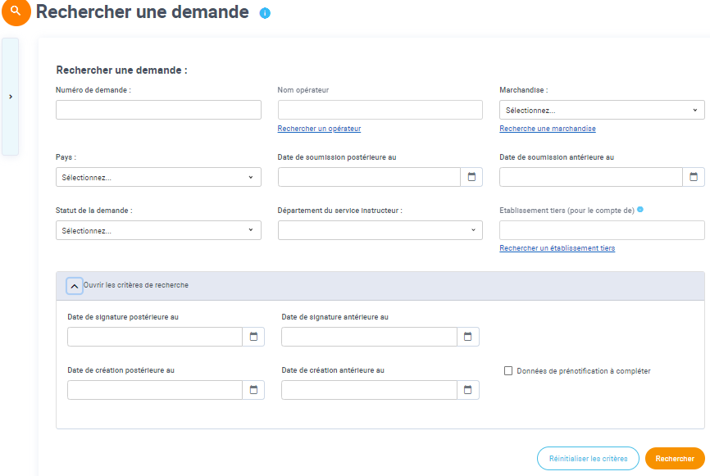
4. Rechercher une demande (3/5)
Zoom sur les critères de recherche avancée 1/3
1
Taper le numéro de la demande recherchée
2
Taper la raison sociale de l’opérateur demandeur selon SIRET recherché. La recherche fonctionne avec un « contient » (exemple : si vous tapez « de France » vous aurez en résultat l’opérateur « haricots de France »).
3
Taper le nom puis sélectionner une ou plusieurs marchandises du menu déroulant
1
2
3
4
Taper le nom puis sélectionner un ou plusieurs pays
5
Taper une date de soumission (date de soumission postérieure ou égale à la date saisie)
4
5
6
6
Taper une date de soumission (date de soumission antérieure ou égale à la date saisie)
7
8
8a
7
Taper le statut de la demande puis sélectionner un ou plusieurs statuts
9
8
Cliquer les départements du service instructeur
8a
Cliquer pour rechercher un établissement tiers
9
Cliquer pour afficher plus de critères de recherche
10
Cliquer pour remettre tous les critères de recherche et la liste de résultats à zéro
11
Cliquer pour lancer la recherche en fonction des critères
10
11

Slide 21
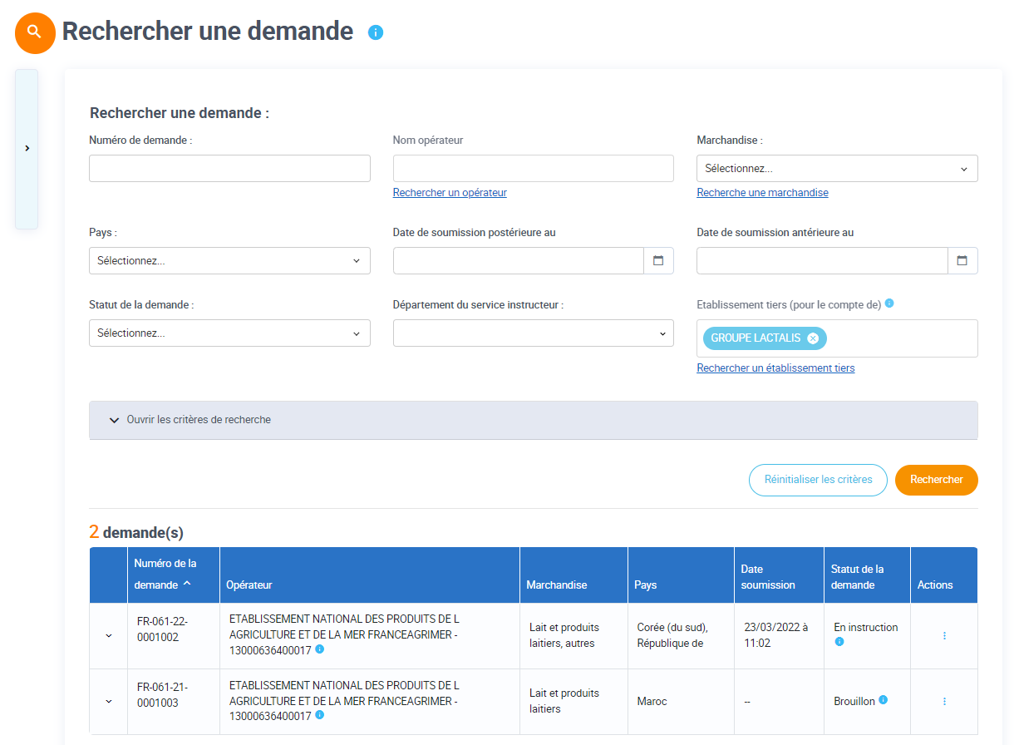
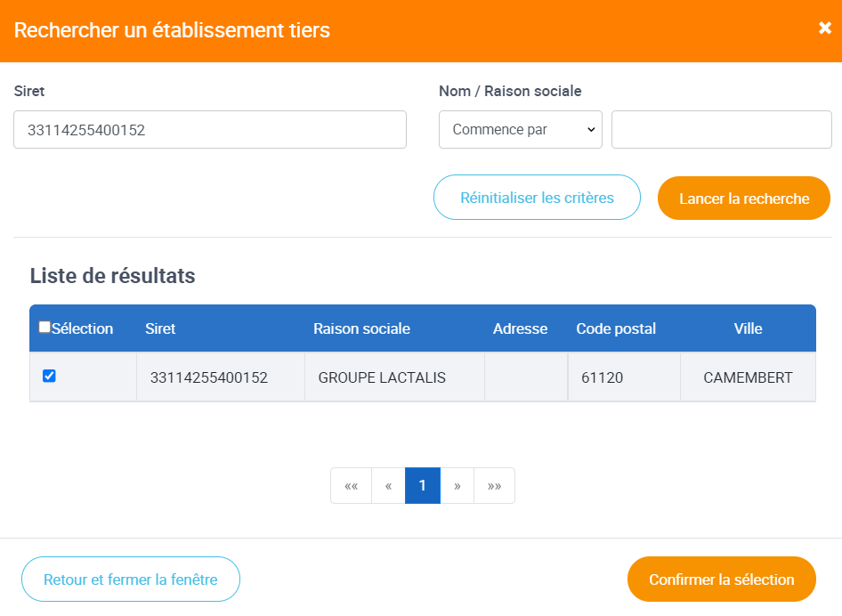
4. Rechercher une demande (4/5)
Zoom sur les critères de recherche avancée 2/3
Je suis établissement transitaire, je peux consulter les demandes des établissements tiers pour lesquels je suis amené à faire des demandes.
8a
1
Je clique sur « Rechercher un établissement tiers »
2
La fenêtre de sélection de l’établissement tiers s’ouvre
2a
Je renseigne les critères de recherche (SIRET ou Nom/Raison sociale)
2b
Je clique sur « Lancer la recherche »
1
Le résultat de ma recherche s’affiche et je sélectionne l’établissement recherché
2c
2
2d
Je confirme la sélection
2a
2b
3
2c
2d

Slide 22
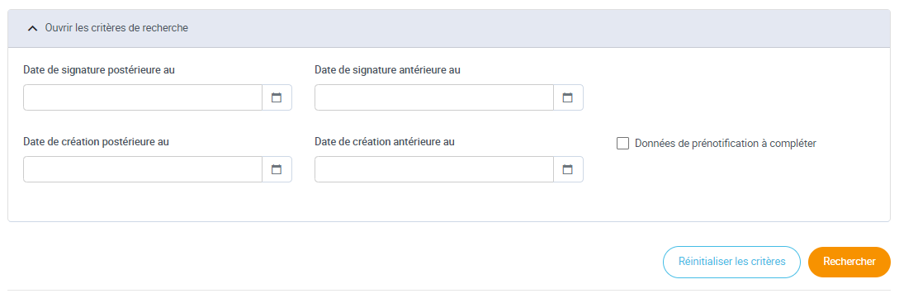
4. Rechercher une demande (5/5)
Zoom sur les critères de recherche avancée 3/3
9
9a
9c
9b
9d
9e
9
Cliquer pour afficher plus de critères de recherche
9c
Cliquer pour choisir la date de signature antérieur au
9a
9d
Cliquer pour choisir la date de création antérieur au
Cliquer pour choisir la date de signature postérieur au
9b
Cliquer pour choisir la date de création postérieur au
9e
Cliquer pour afficher les données de prénotification à compléter

Slide 23
5. Déposer une demande de certificat via le code du modèle (1/20)
Généralités
Cette fonctionnalité nécessite de connaitre préalablement le code du modèle de certificat (par exemple : MAPLFEV05).
Un même modèle de certificat permet d’exporter différentes marchandises avec parfois des exigences sanitaires, réglementaires et documentaires spécifiques (par exemple : attestation de traitement thermique, résultats d’analyses etc.); ces différents cas de figure sont définis par des Couples Pays-Marchandises (CPM).
Le CPM précise l’ensemble des informations et documents nécessaires, au-delà du modèle de certificat sanitaire, pour l’exportation.
En fonction de la marchandise à exporter, il convient donc de préciser le CPM dans lequel s’inscrit la demande de certificat sanitaire.

Slide 24
5. Déposer une demande de certificat (2/20)
Les éléments mis à votre disposition – Recherche par code de certificats
Dans la téléprocédure Expadon 2, l’accès au modèle de certificat sanitaire nécessite de connaitre préalablement son code.
Un tableau est mis à disposition des professionnels et services déconcentrés de l’Etat, sur Expadon 2 – page documentation, afin d’identifier le code du certificat sanitaire en croisant les informations relatives au Pays et à la Marchandise.
Rappel du périmètre actuel : Certificats sanitaires officiels lait et produits laitiers (hors produits composites pour l’instant) et une sélection de certificats Produits carnés.
Exemples :
Pays | Marchandise | Code du modèle
Australie | Fromage et beurre | AU PL1 MAR15
Australie | Produits laitiers (hors fromage et beurre) | AU PL2 MAR15
Colombie | Fromages matures non pasteurisés | CO PLA JUN 11
Colombie | Produits laitiers pasteurisés | CO PLC JUN 11

Slide 25
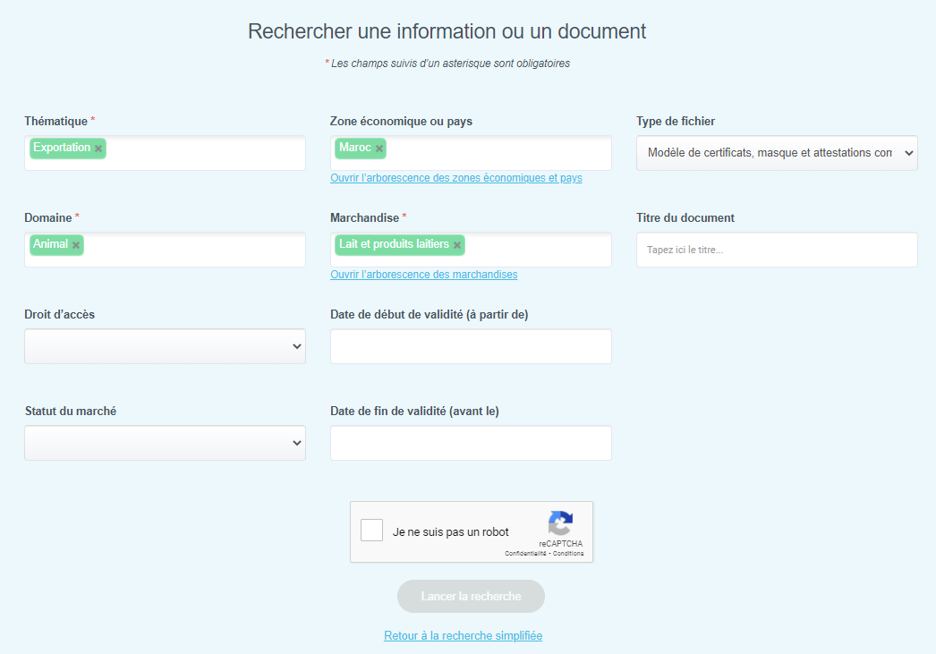
5. Déposer une demande de certificat (3/20)
Les éléments mis à votre disposition – Recherche par le Couple pays marchandise (CPM)
Le modèle de certificat sanitaire peut également être recherché sur la base des informations « Pays » et « Marchandise(s) » via la recherche avancée du portail Expadon 2 (InfoCom) à l’adresse suivante : www.expadon.fr .
Rappel du périmètre actuel : Certificats sanitaires officiels lait et produits laitiers (hors produits composites pour l’instant) et une sélection de certificats sanitaires officiels viandes et produits carnés .
1
1
Je renseigne les critères de recherche ( thématique, domaine marchandise….)
2
Je valide le Captcha (sécurisation des données du site)
3
Je lance ma recherche
2
3
Notes:
cap

Slide 26
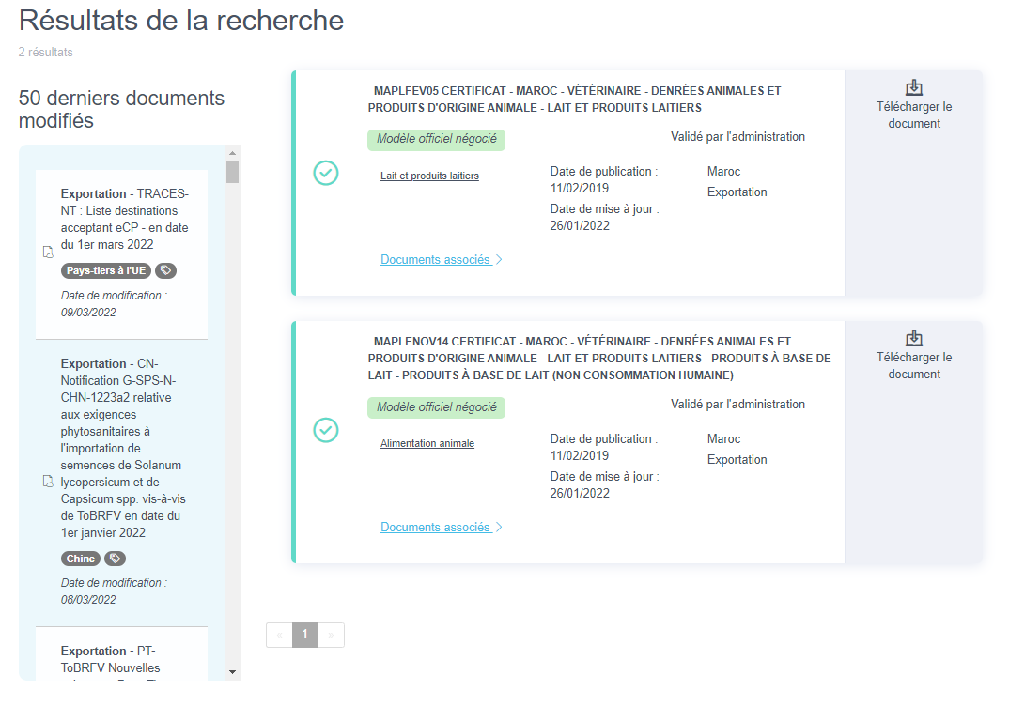
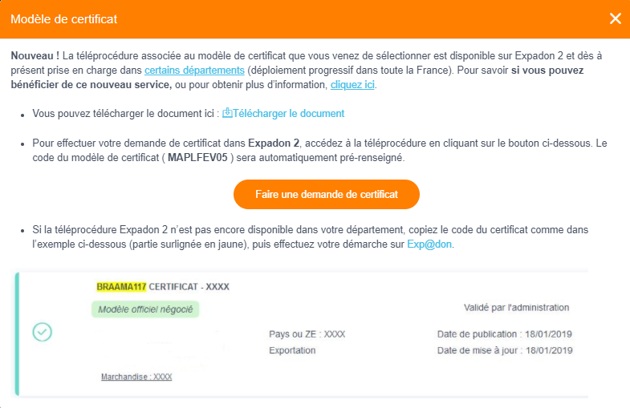
5. Déposer une demande de certificat (4/20)
Les éléments mis à votre disposition – Recherche par le Couple pays marchandise (CPM)
Lorsque je clique sur « Télécharger le document », une fenêtre me propose plusieurs options
1
Si je veux uniquement prendre connaissance du modèle, je télécharge le document correspondant à ma recherche
2
Je clique sur « Faire une demande de certificat » et j’accède à la téléprocédure Expadon 2 directement sur le modèle sélectionné (MAPLFEV05)
1
2
Notes:
cap

Slide 27
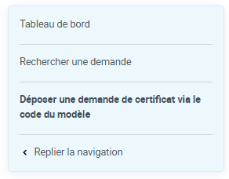
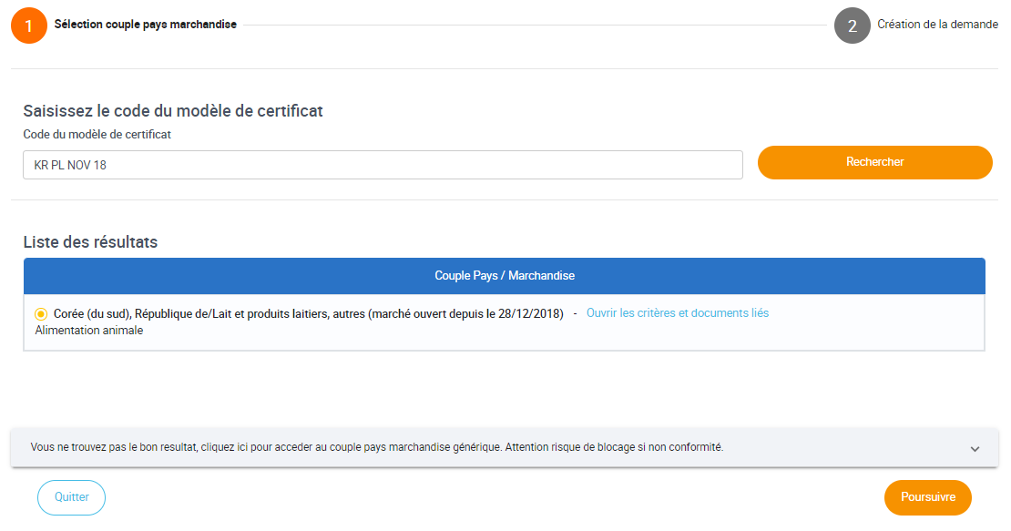
5. Déposer une demande de certificat (5/20)
Rechercher le bon couple Pays-Marchandise pour le modèle de certificat souhaité
3
1
2
1
Cliquer pour déposer une demande de certificat via le code du modèle
4
5
2
Taper le code du modèle du certificat à déposer
3
Cliquer afin de lancer la recherche des CPM associés à ce modèle
6b
6a
4
Liste des couples pays marchandise (CPM) correspondant au code du modèle: Pour un même modèle, plusieurs CPM peuvent être proposés. Vous devez sélectionner celui qui correspond à votre demande (case « bouton radio jaune à gauche). L’icône situé à gauche de l’intitulé du CPM permet de visualiser le statut du marché (ouvert, fermé, indéterminé, suspendu) en la survolant.
5
Cliquer pour afficher les critères et les documents liés au couple pays marchandise. Il est important de consulter ces éléments avant de commencer la demande de certificats afin de s’assurer de l’utilisation du bon modèle de certificat. (Cf diapo suivante)
6a
Cliquer sur poursuivre pour valider la sélection du Couple Pays Marchandise et passer à l’étape suivante
6b
Cliquer pour quitter sans enregistrer votre demande et revenir sur le tableau de bord.

Slide 28
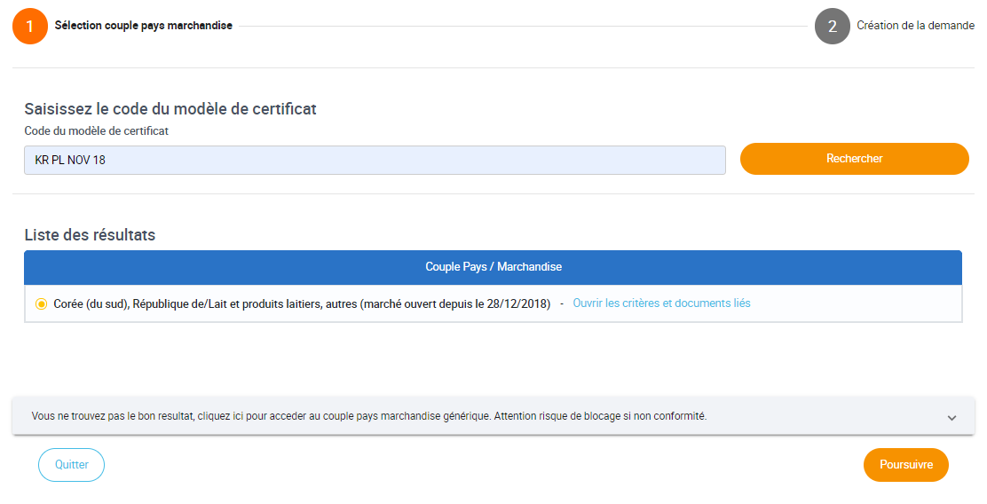
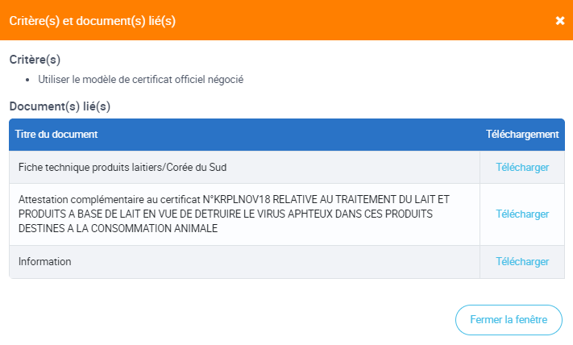
5. Déposer une demande de certificat (6/20)
Zoom sur la pop up « Ouvrir les critères et documents liés »
2
3
1
4
5
6
1
Cliquer pour afficher les critères et les documents liés au couple pays marchandise. Il est important de consulter ces éléments avant de commencer la demande de certificats. En effet, ils précisent les conditions détaillées d’utilisation du modèle pour le produit que l’on souhaite exporter.
2
La fenêtre s’affiche
3
Les critères du couple pays marchandise s’affichent. Exigence d’un agrément export, pré-notification…
4
Libellés des documents liés au couple pays marchandise. Ces documents sont 1/ des documents d’information qui précisent les conditions détaillées d’utilisation du modèle et les conditions spécifiques d’exportation des produits vers le pays tiers et 2/des documents exigés par le pays tiers ou nécessaires à l’instruction.
5
Cliquer pour télécharger et consulter les documents liés au couple pays marchandise donnant plus de précisions sur le certificat.
6
Cliquer pour fermer la fenêtre

Slide 29
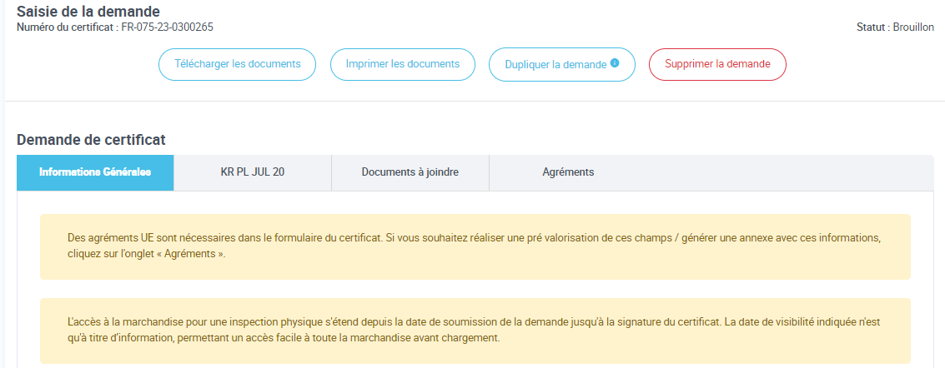
5. Déposer une demande de certificat (7/20)
Eléments à renseigner par le demandeur – Aperçu général
Avant de soumettre un certificat, le demandeur doit renseigner les informations demandées dans les onglets suivants :
Formulaire du modèle de certificat sanitaire (par exemple : Chine – Produits laitiers)
Formulaire(s) du(es) modèle(s) d’attestation(s) complémentaire(s) le cas échéant
NB: Il y aura autant d’onglets que d’attestations complémentaires ex : Australie
Documents à joindre
7
8
5
6
1
2
3
4
1
Cliquer sur cet onglet pour accéder aux informations générales de la demande
2
Cliquer sur cet onglet pour accéder aux informations liées au formulaire des champs à renseigner du modèle de certificat
3
Cliquer sur cet onglet pour accéder aux documents à joindre à la demande et les déposer
4
Cliquer sur cet onglet pour accéder aux informations relatives à un agrément
5
Cliquer sur cet onglet pour dupliquer la demande
6
Cliquer pour télécharger la demande de certificat au format PDF.Il est recommandé de télécharger la demande à sa création pour prendre connaissance du modèle de certificat et de ses exigences notamment sanitaires. Après enregistrement, le PDF s’actualise au fur et à mesure du remplissage du formulaire.
7
Cliquer sur cet onglet pour imprimer les documents
8
Cliquer sur cet onglet pour supprimer la demande (la suppression d’une demande est possible uniquement quand la demande est au statut brouillon)

Slide 30
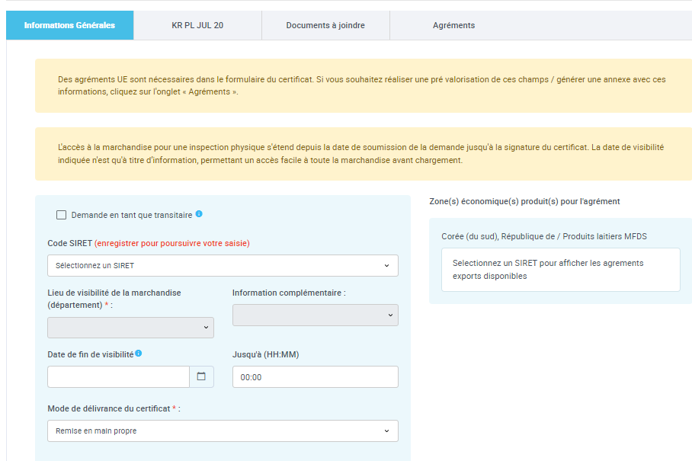
5. Déposer une demande de certificat (8/20)
Créer la demande de certificat – Onglet Information Générale (1/5)
Avant toute chose, vous devez créer votre demande : il faut renseigner les champs obligatoires de l’onglet « Informations générales » et les enregistrer.
1
Cocher la case « Déposer en tant que transitaire » si vous réalisez une demande pour le compte d’un ou plusieurs établissements tiers.
Sélectionner dans le menu déroulant le SIRET concerné par la demande (si habilitation pour plusieurs établissements).
2
Le lieu de visibilité est renseigné par défaut en fonction du SIRET. En cas de besoin, vous pouvez modifier cette information manuellement
1
3
2
4
Précisions à apporter lorsque le département comporte plusieurs services export (alimentation, abattoirs). Cette liste est prédéfinie.
3
4
L’opérateur renseigne la date et l’heure jusqu'à laquelle la marchandise est visible. Ces deux informations sont obligatoires pour la soumission de la demande. La date et l’heure visibilité sont modifiables par l’opérateur jusqu’à la soumission de la demande.
5
5
6
Sélectionner le mode de délivrance du certificat. Ce champ est à remplir selon les accords passés avec votre DD(CS)PP.
6

Slide 31
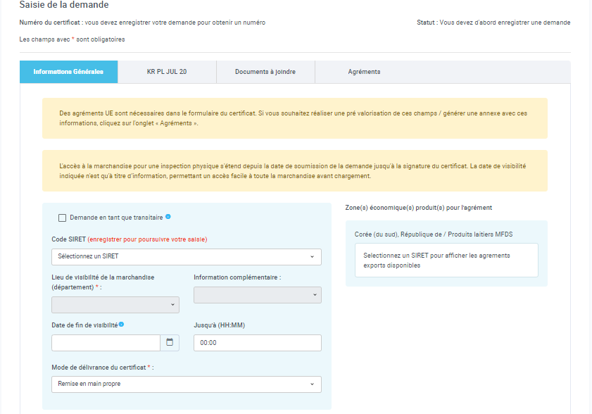
5. Déposer une demande de certificat (9/20)
Créer la demande de certificat – Onglet Information Générale (2/5)
1
2
1
Le numéro de la demande est généré automatiquement suite à l’enregistrement
4
2
Le statut de la demande passe à brouillon suite à l’enregistrement. Votre demande de certificat sanitaire a été créée et enregistrée; elle doit encore être complétée de manière exhaustive pour être envoyée pour instruction à la DD(CS)PP.
6
3
Critères et documents liés au Couple Pays/Marchandise
4
Ajouter les données d’agréments grâce à prévalorisation (voir annexe)
5
Cliquer sur enregistrer. Une fois la demande enregistrée, les informations ne pourront plus être modifiées.
6
3
5

Slide 32
5. Déposer une demande de certificat (10/20)
Créer la demande de certificat – Onglet Information Générale (3/5)
Le champ « Information complémentaire » vous permet d’indiquer une information export permettant aux services administratifs (Assistant signataire) de diriger la demande vers le bon interlocuteur au sein de leur structure.

Slide 33
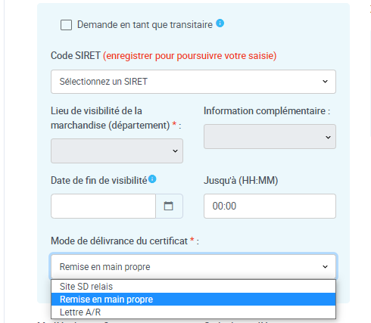
5. Déposer une demande de certificat (11/20)
Créer la demande de certificat – Onglet Information Générale (4/5)
Pendant la création de votre demande, vous avez la possibilité de choisir le mode de délivrance du certificat dans l’onglet « Information Générale ». Ce champ est à remplir selon les accords passés avec votre DD(CS)PP :
remise en main propre à la DD(CS)PP
sur un site relais de la DD(CS)PP
envoi postal avec accusé/réception (ou tout envoi postal)

Slide 34
5. Déposer une demande de certificat (12/20)
Créer la demande de certificat – Onglet Information Générale (5/5)
3
Précise:
Le couple pays marchandise (CPM) sur lequel porte la demande
Statut du marché de ce CPM accompagné des dates de début et de fin si elles sont alimentées
Un lien “Ouvrir les critères et documents liés” qui fournit par une pop-up l’ensemble des critères et documents liés au CPM, dont il faut en prendre connaissance au préalable
5a
Enregistre la demande (statut brouillon) et permet de continuer à renseigner les autres onglets
5b
Enregistre la demande (statut brouillon) et permet de revenir à la page du tableau de bord
5c
Permet de revenir sur la page de sélection du CPM
5d
Permet de quitter la demande sans enregistrement et revenir à la page du tableau de bord
5e
Permet de soumettre la demande de certificat à la DDecPP en charge de l’instruction.
Le bouton ne peut être activé qu’après avoir enregistré de manière exhaustive les données et pièces obligatoires de la demande et que celle-ci soit passée au statut brouillon
3
5d
5c
5b
5a
5e

Slide 35
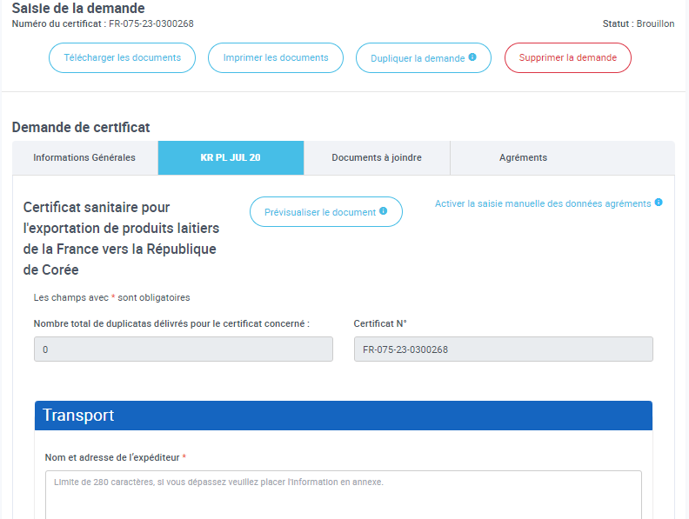
5. Déposer une demande de certificat (13/20)
Eléments à renseigner par le demandeur – Onglet Informations du formulaire du certificat
1
Cliquer sur cet onglet pour accéder au formulaire des champs à renseigner du modèle de certificat sanitaire.
2
Champs de la responsabilité du service instructeur (champs grisés) - Aucune modification possible par le demandeur
1
3
Les champs non grisés sont remplissable par le demandeur.
La structure et les champs sont propres au modèle affiché. Les champs sont limités en nombre de caractères selon la taille des champs sur le PDF du certificat reconstitué.
En l’absence de place suffisante pour renseigner la totalité des informations demandées, vous devez joindre une annexe dans les documents à joindre avec les informations requises.
Dans cette version d’Expadon 2, l’adresse de l’expéditeur n’est pas préremplie par l’application et le numéro de Siret renseigné dans l’onglet « Informations générales » n’influe pas sur le contenu du certificat.
Les champs marqués d’un astérisque sont obligatoires.
5
2
4
3
4
Cliquer sur « Pré-visualiser le document » vous permet de prendre connaissance du modèle de certificat et d’en télécharger la version remplie à tout moment.
5
Cliquer sur « La saisie manuelle des champs agréments est activée » pour renseigner manuellement les informations liées aux agréments ICI
Veillez à enregistrer régulièrement les informations renseignées en cliquant sur le bouton enregistrer présent en bas de page.

Slide 36
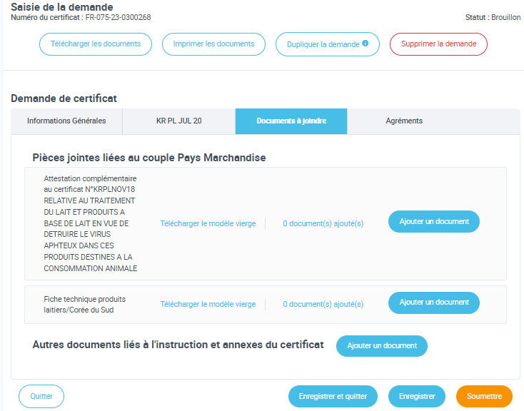
5. Déposer une demande de certificat (14/20)
Eléments à renseigner par le demandeur – Onglet Documents à joindre
Aperçu général
1
Cliquer sur cet onglet pour accéder aux documents à joindre à la demande
2
Pièces jointes liées au CPM
1
3
Autres documents liés à l’instruction et annexes du certificat
4a
Soumettre la demande de certificat sanitaire aux services vétérinaires pour instruction (Statut Nouveau)
2
4b
Enregistrer la demande sans transmettre aux services vétérinaires (Statut Brouillon) et rester sur cette page pour poursuivre la saisie/navigation.
4c
Enregistrer la demande en cours de saisie et revenir au tableau de bord
4d
Quitter la demande sans enregistrer les informations saisies et revenir au tableau de bord
3
4c
4b
4a
4d

Slide 37
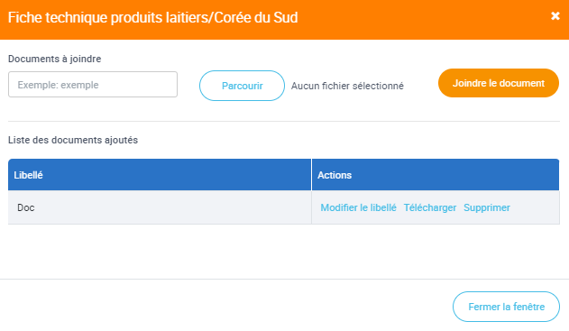
5. Déposer une demande de certificat (15/20)
Les éléments à renseigner par le demandeur – Onglet Documents à joindre
Pièces jointes liées au couple Pays Marchandise
Il s’agit de documents sanitaires exigés par les pays tiers pour autoriser les importations ; Ils sont obligatoires .
1
Nom de la pièce jointe liée au couple pays marchandise.
2
Cliquer pour télécharger le modèle vierge de la pièce jointe
3
Cliquer pour télécharger le(s) document(s) joint(s) à la demande
4
Cliquer pour ajouter un document lié au couple pays marchandise à la demande de certificat sanitaire. Déclenche l’ouverture d’une fenêtre.
1
2
3
4
5
Donner le nom au document que vous voulez joindre. Ces documents seront visibles par le pays tiers.
6
Cliquer afin de rechercher et sélectionner le document à joindre.
5
6
7
7
Cliquer pour joindre le document sélectionné à la demande
8
Cliquer sur ce bouton pour modifier le libellé du document
8
9
10
9
Cliquer sur ce bouton pour télécharger le document joint
10
Cliquer sur ce bouton pour supprimer le document joint

Slide 38
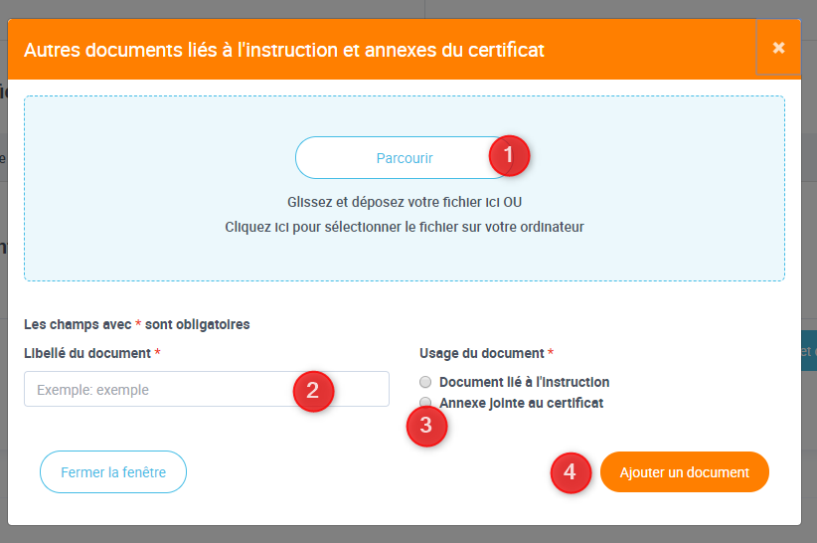
5. Déposer une demande de certificat (16/20)
Les éléments à renseigner par le demandeur – Onglet Documents à joindre
Autres documents liés à l’instruction et annexes de certificat
Ce sont des documents nécessaires à l’instruction des demandes de certificats par les autorités françaises et des annexes au certificat sanitaire. Les annexes au certificat sanitaire font partie intégrante du certificat sanitaire auquel elles doivent être jointe: elles comportent les informations requises mais ne pouvant pas figurer dans les certificats faute de place sur les modèles ou nécessaire à l’instruction de la demande par la DDecPP
: Le numéro du certificat est dorénavant ajouté automatiquement aux annexes.
1
2
6a
6b
6c
1
Cliquer pour ajouter un document lié à l’instruction. Déclenche une POP UP.
2
Type du document ajouté (Annexe ou Instruction)
3
Cliquer pour rechercher et sélectionner le document à joindre.
3
4
Taper le libellé du document joint.
5
Sélectionner l’usage du document.
6
Cliquer pour ajouter le fichier sélectionné à la demande
6a
Cliquer pour télécharger le(s) document(s) joint(s) à la demande
4
5
6b
Cliquer pour modifier la pièce jointe
6
6c
Cliquer pour supprimer la pièce jointe
Notes:
En attente RG pour ajouter une slide sur les pièces jointes

Slide 39
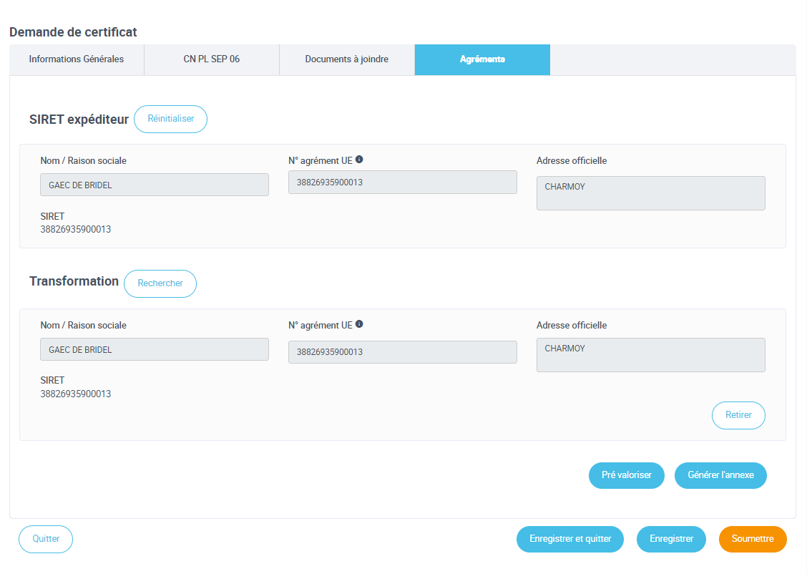
5. Déposer une demande de certificat (17/20)
Les éléments à renseigner par le demandeur – Onglet Agréments
Dans l’onglet agrément, j’ajoute les informations agréments à partir des données connues de l’administration. Retrouvez le processus ici.
1
Cliquer pour rechercher et ajouter un établissement de transformation
2
Cliquer sur « Prévaloriser » pour ajouter les informations dans votre demande
1
2
Notes:
En attente RG pour ajouter une slide sur les pièces jointes

Slide 40
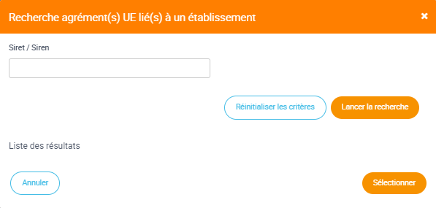
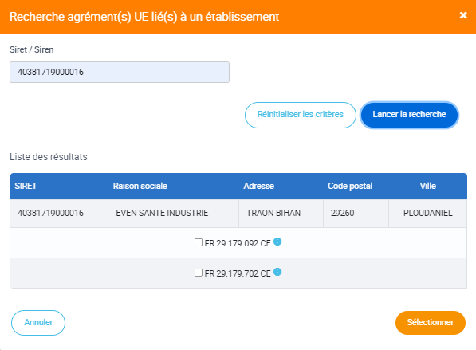
5. Déposer une demande de certificat (18/20)
Modifier un agrément – Onglet Agréments
2
1
3
4
Dans l’onglet agrément, j’ajoute les informations agréments à partir des données connues de l’administration. Retrouvez le processus ici.
1
Cliquer pour rechercher et ajouter un établissement de transformation
2
Effectuer une recherche d’un agrément lié à un établissement à l’aide de son Siret
3
Choisir le numéro agrément recherché et cliquer sur « Selectionner »
4
Cliquer sur « Prévaloriser » pour ajouter les informations dans votre demande et n’oubliez pas d’enregistrez par la suite.
Notes:
En attente RG pour ajouter une slide sur les pièces jointes

Slide 41
5. Déposer une demande de certificat (19/20)
Les cas complexes dans le formulaire d’une demande
Tableaux dans le formulaire
La première ligne est obligatoire. Le formulaire comporte autant de lignes que le modèle pdf/papier du certificat.
Si le tableau présent ne suffit pas, vous pouvez joindre une annexe respectant le formalisme du tableau au format pdf dans l’onglet « Documents à joindre ».
Informations sanitaires
Lorsqu’une action est requise dans le modèle de certificat, le formulaire reproduit uniquement la partie concernée.
Il peut s’agir de textes à compléter, de cases à cocher, de textes à rayer.
Les mentions que vous portez sont reproduites à l’impression sur le certificat.
Les blocs de textes statiques que l’on retrouve sur le PDF ne figurent pas dans le formulaire.
Attention pour prendre connaissance de l’ensemble des conditions sanitaires exigées, téléchargez le modèle.

Slide 42
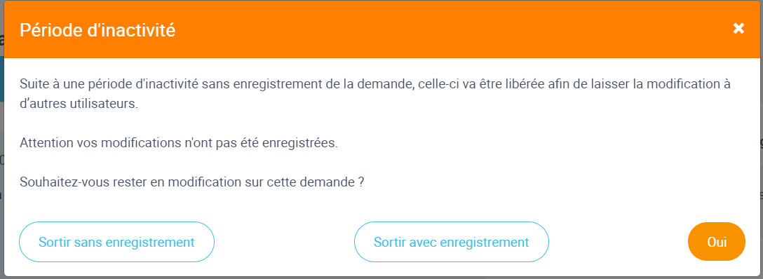
5. Déposer une demande de certificat (20/20)
Période d’activité de la demande
Lorsque je travail sur une demande de certificat, elle est bloquée pour les autres utilisateurs de mon entreprise. Ils peuvent uniquement la consulter sans modification possible.
Sans activité de ma part sur ma demande de certificat, une fe, s’ouvre au bout de 10 minutes me demandant si je souhaite continuer ma demande. En l’absence d’action de ma part, ma demande est libérée et pourra être modifiée par un autre utilisateur. Je pourrai y accéder de nouveau sur mon tableau bord.
« ma demande est « libérée » et modifiable par tous.
« je pourrai » « y accéder via mon tableau »
1
2
3
1
Cliquer pour sortir de la demande sans enregistrer les modifications.
2
Cliquer pour sortir de la demande en enregistrant les modifications
3
Cliquer pour continuer à travailler sur ma demande de certificat
Notes:
En attente RG pour ajouter une slide sur les pièces jointes

Slide 43
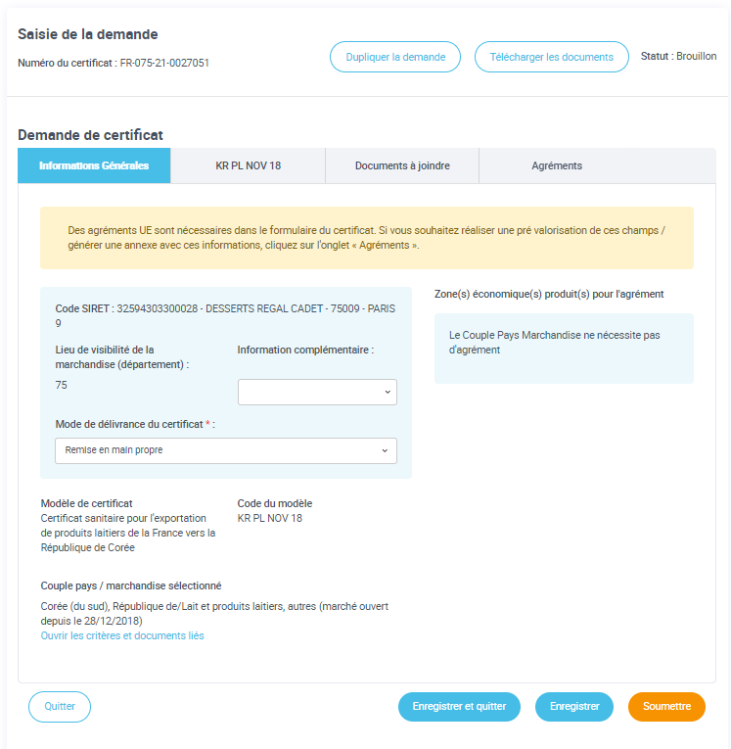
6. Soumettre la demande
Lorsque j’ai fini de renseigner l’ensemble des champs de ma demande de certificat, je peux la soumettre à l’administration pour validation.
1
Cliquer pour sur « Soumettre »
2
Déclenche une POP UP.
2a
Je choisis de confirmer ou non la soumission de la demande de certificat sanitaire
2
2a
2a
1
Notes:
En attente RG pour ajouter une slide sur les pièces jointes

Slide 44
7. Le cycle de vie d’une demande
Demandeur
Instructeur
Signataire
Création d’une demande
En cours d’instruction
Signé
Nouveau
En instruction
Brouillon
En Attente IHS
Supprimé
Refusé
IHS
à valider
Retour au demandeur
Signé IHS
En Attente IHS

Slide 45
8. Récupérer le certificat signé (1/3)
Issues possibles d’une instruction et Statuts des demandes en découlant
Favorable : Si la conclusion de l’instruction est « Favorable », la demande passe au statut “En cours d’instruction” puis « Signé » ou « Signé IHS ».
Une notification par mail vous informe de la signature.
Votre certificat signé est à récupérer auprès de votre DDPP selon le mode de délivrance choisi lors de la soumission de la demande (voir procédure ici)
Pour les procédures dérogatoires IHS voir le cas métier particulier (ici).
Demande de complément : Si la conclusion de l’instruction est « Demande de complément » , la demande passe au statut “Retour au demandeur”.
La nature du complément demandé est précisée en commentaire de la demande par le service instructeur et accessible depuis votre tableau de bord.
Une notification par mail vous informe du retour de la demande et de son motif.
Défavorable : Si la conclusion de l’instruction est « Défavorable », la demande passe au statut “Refusé”.
Une notification par mail vous informe du refus de la demande en précisant le motif de refus. Ce mail vaut rapport officiel.

Slide 46
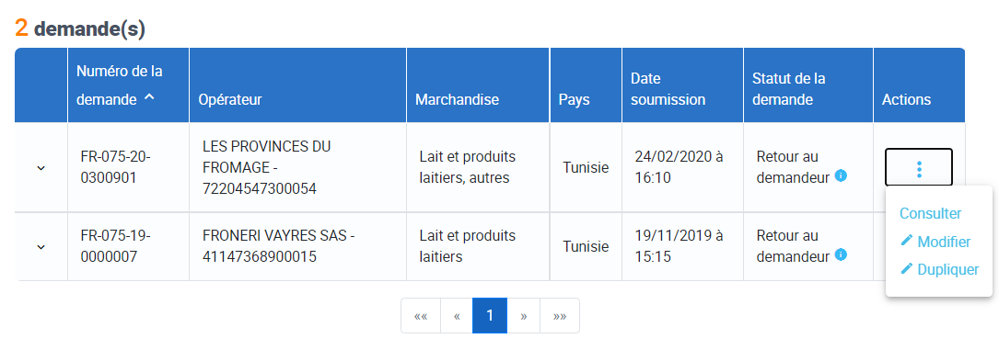
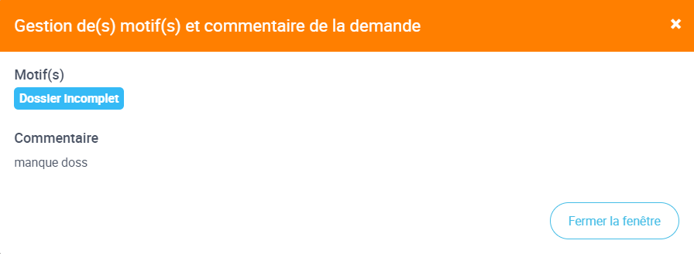
8. Récupérer le certificat signé (2/3)
Zoom : Demande de complément et statut « Retour au demandeur »
1
A la réception d’un mail de notification « Retour au demandeur », rendez vous sur votre tableau de bord et cliquer sur « Modifier » afin de modifier la demande.
1
2
Sur la page « Modification de la demande », cliquer sur « Consulter le(s) motif(s) et le commentaire du service instructeur ». Une POP UP s’affiche.
3
Motif de retour de la demande
2
4
Commentaire du service instructeur
5
Cliquer afin de fermer la fenêtre
3
Selon le(s) motif(s) de retour et le commentaire du service instructeur, le demandeur modifie les éléments manquants / erronés dans sa demande, puis la soumet à nouveau à l’instruction.
La demande repasse au statut nouveau.
4
5

Slide 47
8. Récupérer le certificat signé (3/3)
Modes de délivrance du certificat
Au terme de la procédure d’instruction dématérialisée de votre demande, le certificat est édité au format papier et daté/signé/tamponné par la DDPP.
Vous disposez donc d’un certificat papier classique, qui seul fait foi pour accompagner vos marchandises.
A la création de votre demande, vous avez la possibilité de choisir le mode de délivrance du certificat dans l’onglet « Information Générale »

Slide 48
9. Cas métiers particuliers (1/11)
Cas particulier : La copie pour perte
Contexte :
Un certificat qui est perdu après sa récupération auprès de la DDPP.
Marche à suivre :
Faire une demande écrite auprès de votre DDPP qui vous fournira une copie pour perte.
Pour le moment il n’est pas possible de tracer l'émission de cette copie dans Expadon2.

Slide 49
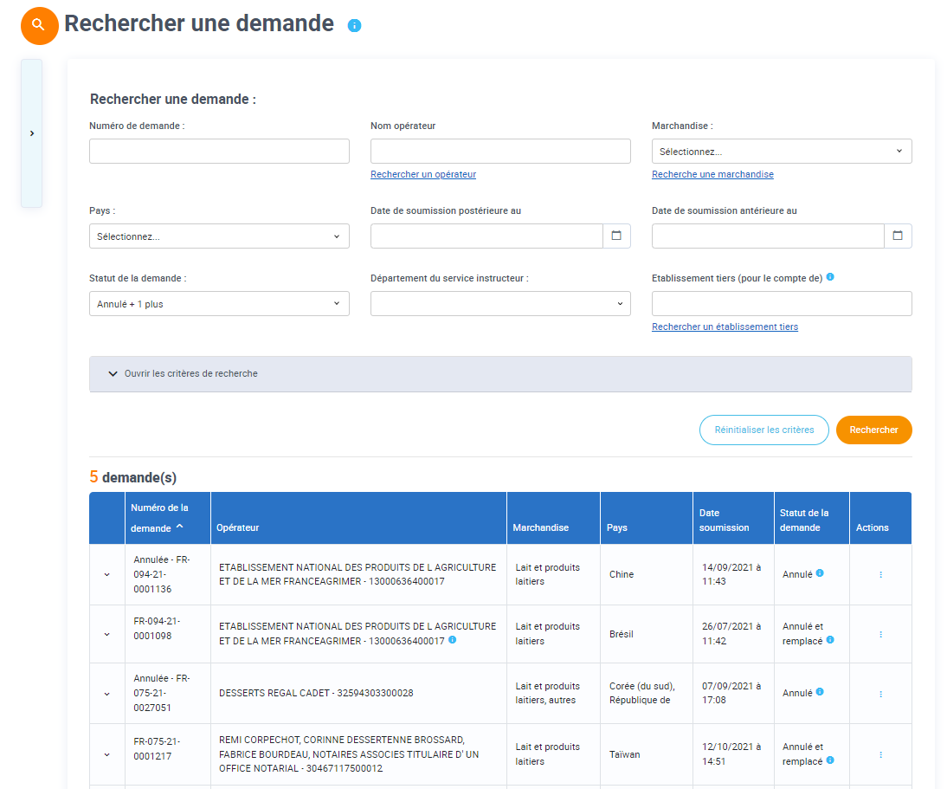
9. Cas métiers particuliers (2/11)
Annule et remplace
Contexte :
Suite à la signature de la demande de certificat sanitaire, il est possible pour le service instructeur d’annuler une demande en cas d’erreurs signalés par le pays tiers et blocage à la frontière. Un nouveau certificat remplace le certificat annulé avec un nouveau numéro et la mention « annule et remplace le certificat xxxx en date du ». La direction départementale procède à la modification des informations erronées et émet le nouveau certificat.

Slide 50
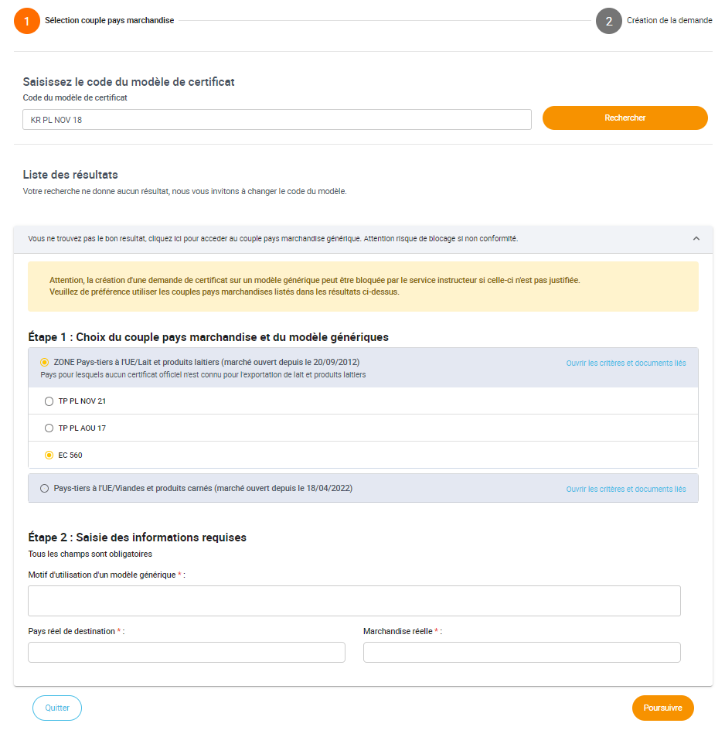
9. Cas métiers particuliers (3/11)
Certificat générique
Contexte :
Certains marchés ne nécessitent pas l’utilisation d’un modèle spécifique de certificat. Vous pouvez alors utiliser un certificat générique (EC560, TP PL, TP LIB VEN).
Marche à suivre :
Indiquer un code de modèle de certificat
Sélectionner parmi les modèles génériques de certificat proposés celui qui correspond
Renseigner les informations obligatoire :
Motif de création d’un modèle générique
Pays réel de destination
Marchandise réel
Poursuivre le processus de création du certificat
1
2
1
2
3
3
4
4

Slide 51
9. Cas métiers particuliers (4/11)
Dupliquer une demande
1
Contexte :
J’adresse fréquemment mes demandes sur le même couple pays marchandises et je souhaite repartir d’une ancienne demande pour rapidement initier une nouvelle demande.
Marche à suivre :
Cliquer sur « Dupliquer la demande »
Cocher la case correspondant à ma demande : Avec ou sans pièce jointe
Cliquer sur « Dupliquer la demande »
La demande est dupliquée avec les informations présentes sur la demande d’origine. Il me suffira de modifier les champs à mettre à jour.
1
2
2
3
3

Slide 52
9. Cas métiers particuliers (5/11)
Gestion des informations hors signature (IHS)
Contexte :
Lorsque certaines informations nécessaires au certificat me sont connues tardivement (Ex: informations relatives au transport comme l’immatriculation d’un camion), je le signale au service instructeur par téléphone ou mail.
Celui-ci peut accepter à titre dérogatoire d’instruire votre demande et de la signer sans ces informations. Votre demande passe alors au statut « En attente IHS » dans votre tableau de bord.
Marche à suivre :
Renseigner les données manquantes dans votre demande sur Expadon 2
Reportez ces données sur le certificat papier.
Déposer le scan du certificat papier dans votre demande puis soumettez le à nouveau pour que le service instructeur puisse le valider définitivement dans la téléprocédure.

Slide 53
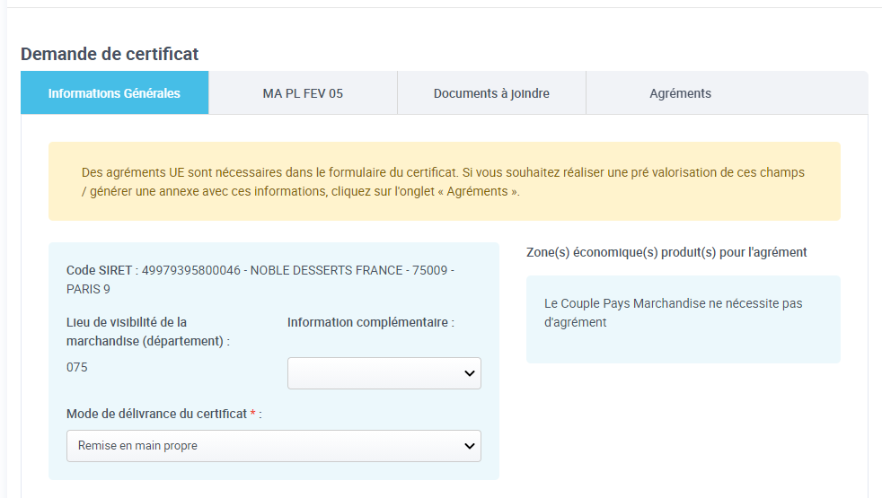
9. Cas métiers particuliers (6/11)
Prévalorisation – Contexte (1/4)
Contexte :
Certains modèles de certificat vous demande de mentionner vos données d’agréments sanitaires UE ou celles de vos fournisseurs. Expadon 2 vous offre la possibilité de prévaloriser ( renseigner ces informations avec les données connues de l’administration). Dans ce cas un onglet supplémentaire apparait où vous pourrez sélectionner vos données.

Slide 54
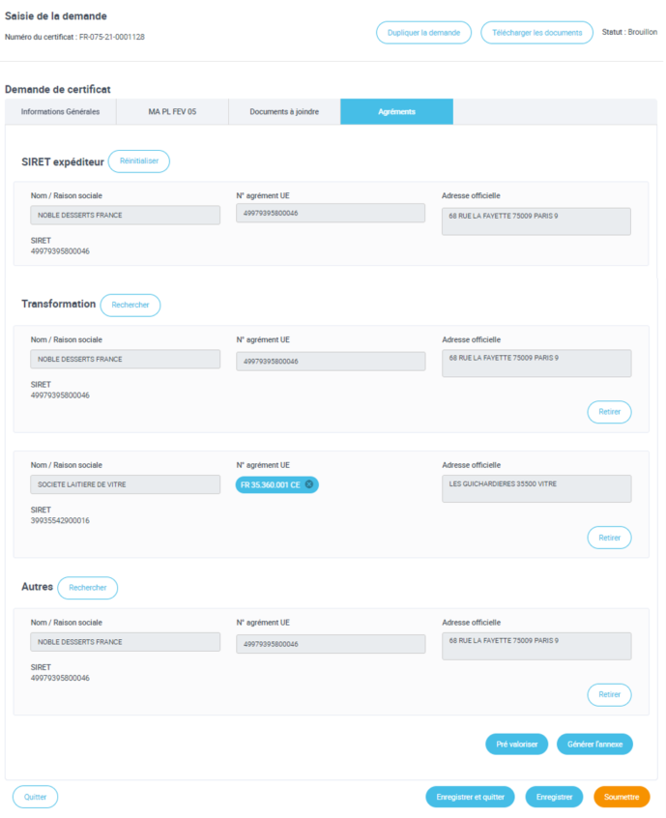
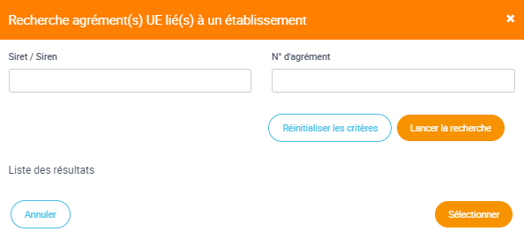
9. Cas métiers particuliers (7/11)
Prévalorisation (2/4)
Contexte :
Je souhaite ajouter rapidement et correctement les informations relatives à un agrément sanitaire : raison sociale, adresse, numéro d’agrément dans ma demande de certificat sanitaire. Expadon 2 récupère automatiquement les informations connues de l’administration. C’est-à-dire uniquement les données des établissements français.
Marche à suivre :
Dans ma demande, je clique sur l’onglet « Agrément »
Je clique sur « Rechercher » pour sélectionner l’établissement agréé pour chaque type d’établissement présent dans le modèle de certificat (Transformation, entreposage, abattage …)
Je sélectionne l’établissement d’agrément en indiquant le SIRET/SIREN ou le numéro d’agrément
Je clique sur « Prévaloriser », pour ajouter ces informations dans le bloc « Marchandise » de l’onglet « Formulaire du certificat»
J’ai la possibilité de générer automatiquement une annexe voir slide suivante
1
2
3
1
2
3
4
5
4
5

Slide 55
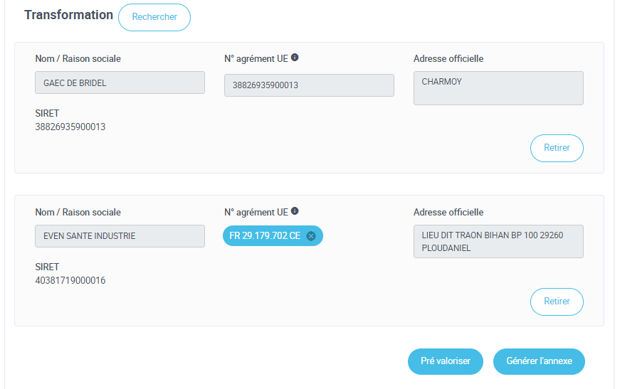
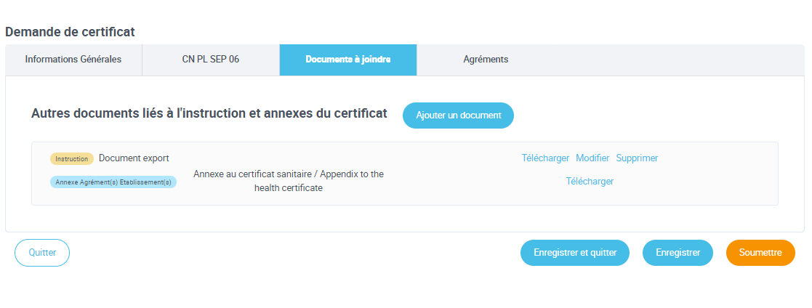
9. Cas métiers particuliers (8/11)
Prévalorisation (3/4)
Contexte :
Je souhaite ajouter une annexe à ma demande certificat
Je n’ai pas la place de mentionner toutes les informations relatives à mes agréments UE dans le modèle de certificat.
Je peux générer automatiquement une annexe.
Marche à suivre :
Dans l’onglet « Agrément » une fois tous mes établissements sélectionnés, je clique sur l’onglet « Générer l’annexe »
Je retrouve mon annexe dans l’onglet « Documents à joindre » et les champs du formulaire mentionnent voir annexe/see appendix .
1
1
2
2

Slide 56
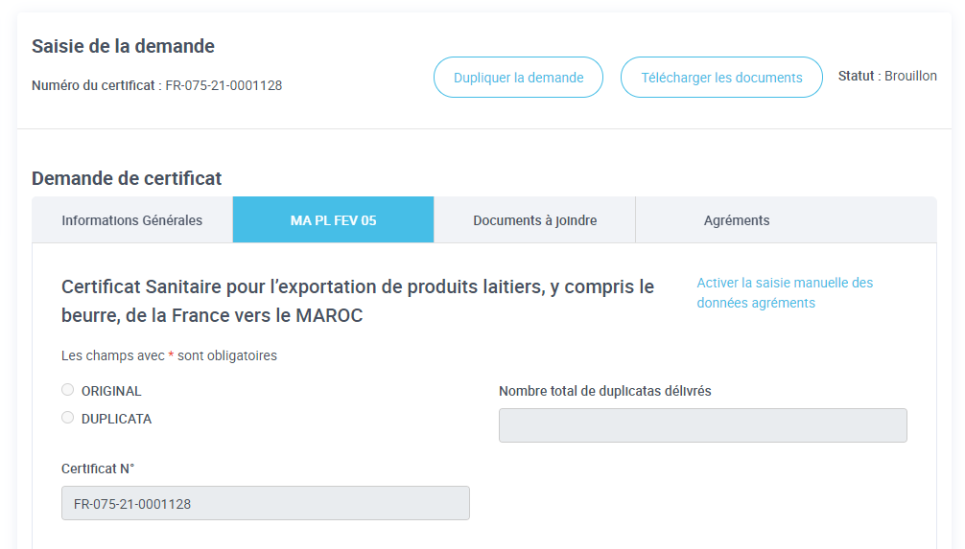
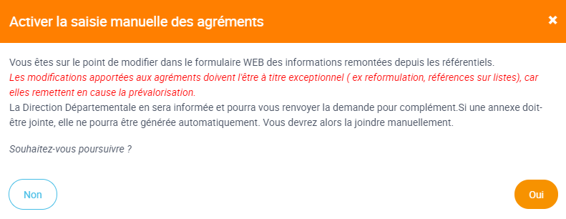
9. Cas métiers particuliers (9/11)
Prévalorisation – Saisie manuelle (4/4)
Contexte :
Si l’ajout des informations grâce à la prévalorisation ne me convient, je peux modifier manuellement l’information. Le service instructeur sera informé
des modifications enregistrées.
Marche à suivre :
Dans l’onglet Formulaire, je clique sur « Activer la saisie manuelle des données agréments »
Un message de confirmation me permet de valider ma décision.
Dans le bloc marchandise, je peux donc modifier les informations préalablement prévalorisées.
1
2
1
2
3
3

Slide 57
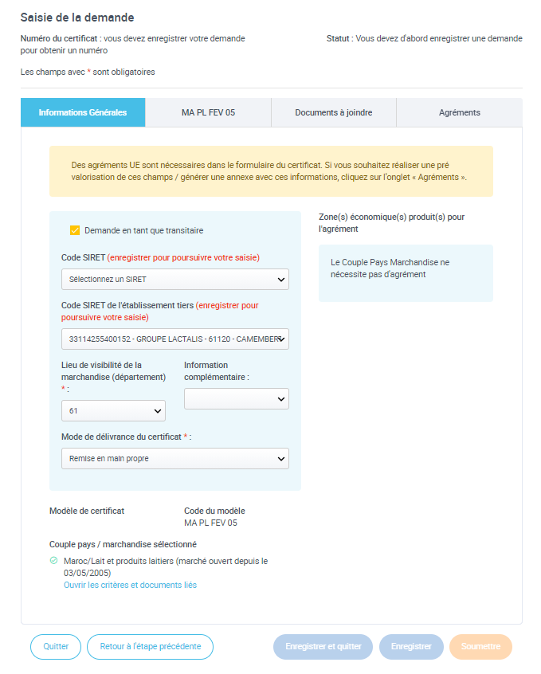
10. Cas métiers particuliers (10/11)
Transitaire
Contexte :
Je suis un établissement transitaire et je souhaite réaliser des demandes de certificat pour le compte d’un établissement tiers.
Marche à suivre :
Dans la demande de certificat, onglet « Informations Générales », cocher la case « Demande en tant que transitaire »
Indiquer les informations de mon propre SIRET
Puis indiquer les informations de l’établissement tiers
Cliquer sur « Enregistrer » ma demande est créée et un numéro lui est attribué. Je peux ensuite procéder à ma demande de manière classique
1
2
1
3
2
3
4
4

Slide 58
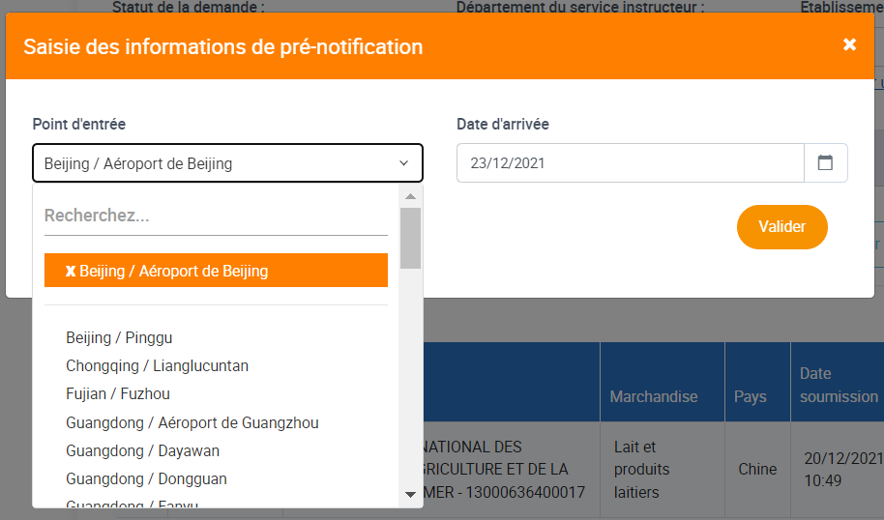
10. Cas métiers particuliers (11/11)
Prénotification Chine
Contexte :
L’administration transmet chaque semaine une liste des marchandises qui sont envoyées aux autorités chinoises en amont de la réception de ces marchandises.
En tant qu’opérateur exportateur, j’indique dans ma demande, après signature, les marchandises transmises vers la Chine.
Marche à suivre :
Dans la colonne « Action », cliquer sur « Renseigner pré-notification »
Renseigner le « Point d’entrée » puis
Renseigner la « Date d’entrée » et cliquer sur valider.
Notification du suivi de la prénotification
1
1
2
3
1
2
3
4
Demande enregistrée, renseigner les informations de prénotification
Prénotification en cours de traitement
Prénotification validée
4

Slide 59
11. Liens utiles et assistance
Vous pouvez retrouver le lien vers une formation sur la téléprocédure Expadon 2 pour les opérateurs, cliquez ici
Vous pouvez retrouver toute la documentation consacrée à Expadon 2 et les supports de formation :
Base documentaire
Prendre contact avec l’assistance :
Demande d'habilitation Opérateur
Demande d'assistance Opérateur

